Slide 1
Multi-Core-Algorithmik für Datenbankanwendungen
Perlen der Informatik IV
Alfons Kemper, Thomas Neumann,
Florian Funke, Henrik Mühe,
Viktor Leis, Tobias Mühlbauer,
Wolf Rödiger
Fakultät für Informatik, TUM

Slide 2
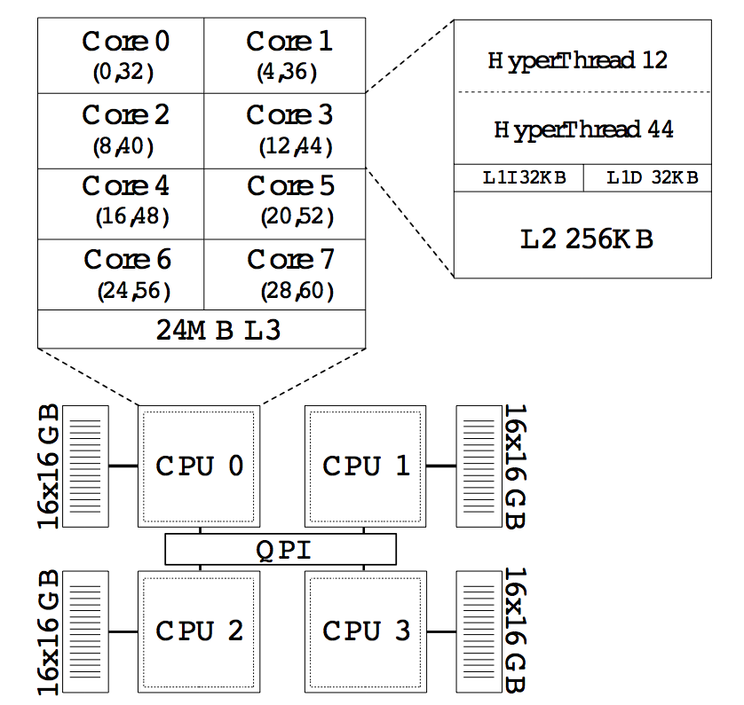
Multi-Core Rechner mit 1 TeraByte NUMA Hauptspeicher

Slide 3
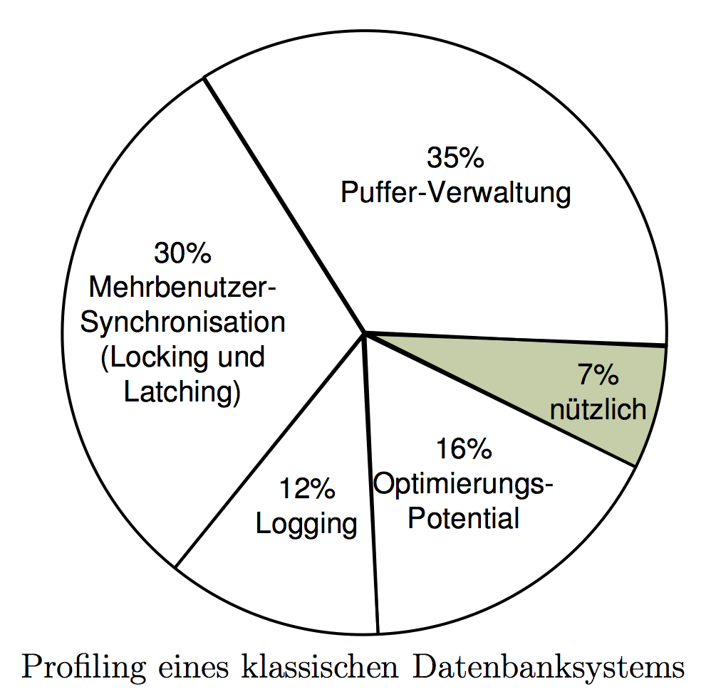

Slide 4
Überblick: Speicherhierarchie
1-10ns
Register
10-100ns
Cache
100-1000ns
Hauptspeicher
10 ms
Plattenspeicher
sec
Archivspeicher
Kopf (1min)
Raum (10 min)
München (1.5h)
Pluto (2 Jahre)
Andromeda
(2000 Jahre)
Zugriffslücke
10⁵

Slide 5
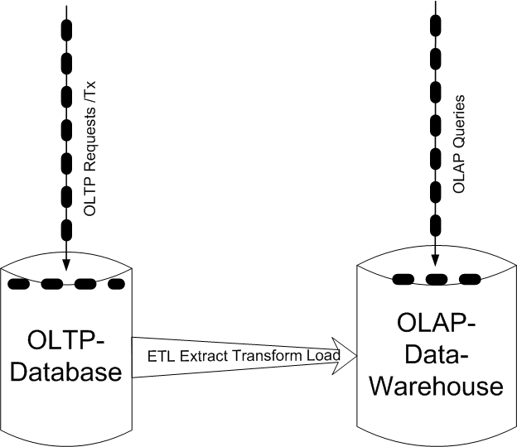
State of the Art: Separate Transaction (OLTP) and Query (OLAP) Systems

Slide 6
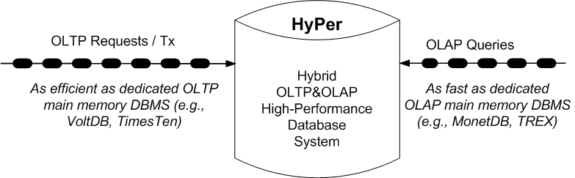
Goal: Real Time Business Intelligence
➔ Querying the Transactional Data
10 mio per minute
Subseconds on
4 mio orderlines

Slide 7
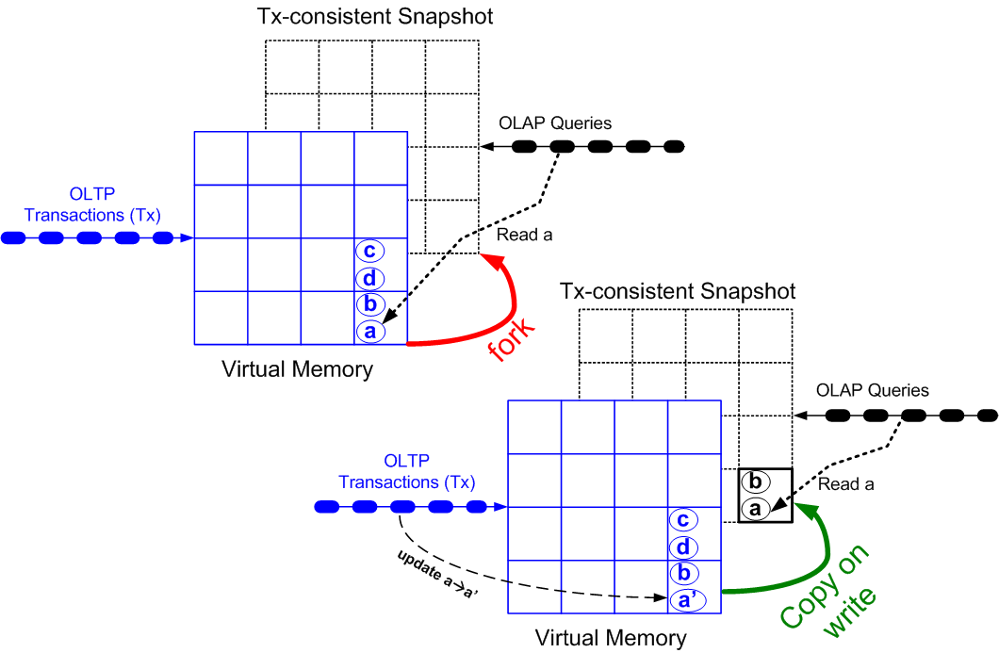

Slide 8
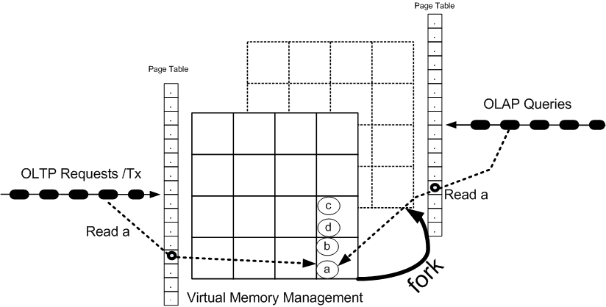
Snapshotting via fork-ing: Details

Slide 9
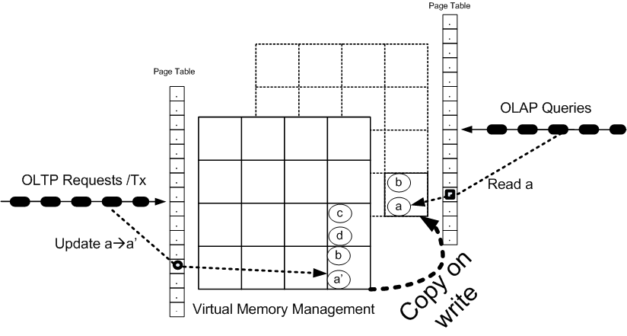
Snapshot Maintenance: copy on write

Slide 10
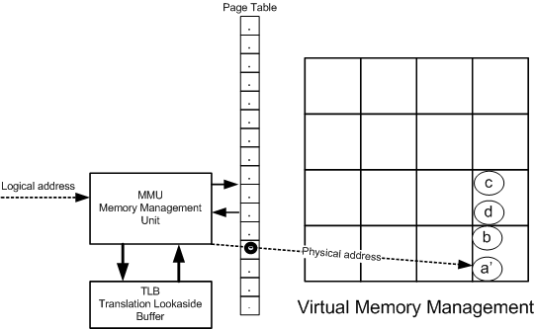
Fast because of Hardware-Support: MMU

